Slide 1
به نام خدا

Slide 2
استان مازندران درس مطالعات اجتماعی ( جغرافی ) سیدمهدی

Slide 3
موقعیت جغرافیایی
این استان در قسمت شمال مرکزی کشور واقع و از شمال به دریای مازندران ، از جنوب به استانهای تهران و سمنان ، از غرب و جنوب غربی به گیلان و قزوین و از شرق به استان گلستان می رسد. 16 شهرستان ، 46 شهر ، 43 بخش و 113 روستا در استان مازندران وجود دارد که 43 درصد از شهرها در طول نوار ساحلی دریای خزر واقع شده است . شهرستان های این استان از شرق به غرب عبارتند از : گلوگاه ، بهشهر ، نکا ، ساری ، قائم شهر ، سواد کوه ، جویبار ، بابل ، آمل ، بابلسر ، محمود آباد ، نور ، نوشهر ، چالوس ، تنکابن و رامسر. استان مازندران با دارا بودن بیش از 840 جاذبه ی تاریخی ، طبیعی ، تفریحی ، زیارتی ، ورزشی و علمی و تحقیقی ، جزو استانهائی است که سالیانه گردشگران زیادی را به خود جلب می نماید .

Slide 4
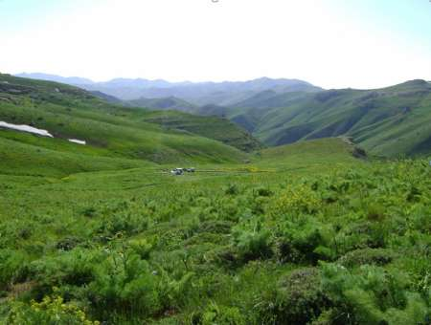
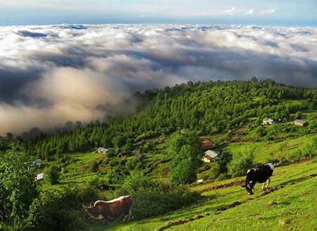
پوشش گیاهی
جنگلهای مازندران بیش از یک میلیون هکتار مساحت دارد که مانند نوار سبزی ، دامنه های شمالی کوه های البرز و کرانه دریای مازندران را پوشانده است . این نوار سبز کوهستانی در برخی نقاط استان فوق العاده به دریا نزدیک شده و در برخی از مناطق با دریا فاصله بیشتری دارد ، تا جایی که در برخی نقاط به کلی از نظر دور شده و زمینه را برای گسترش جلگه های حاصلخیز هموار و سر سبز فراهم نمود .

Slide 5
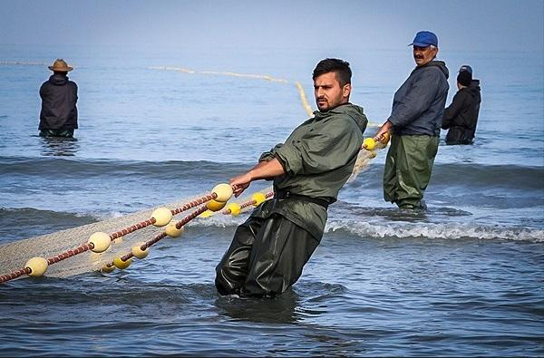
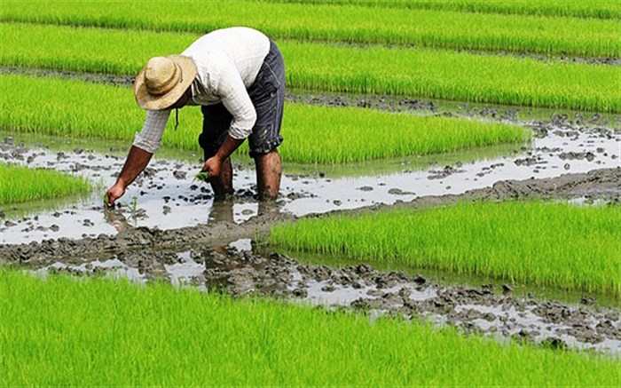
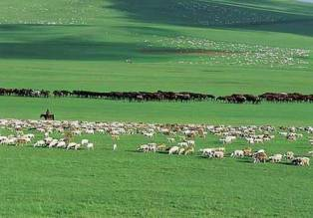
اقتصاد منطقه
اقتصاد مازندران بر پایه ی کشاورزی، دامداری، صید ماهی و گردشگری ( توریست ) استوار است.
در این شهر ها مردم اکثرا شغل های دریایی و کشاورزی را دارند.
اما با زیاد شدن توریست ها و گردشگران خارجی شغل هایی در این خصوص نیز هست .

Slide 6
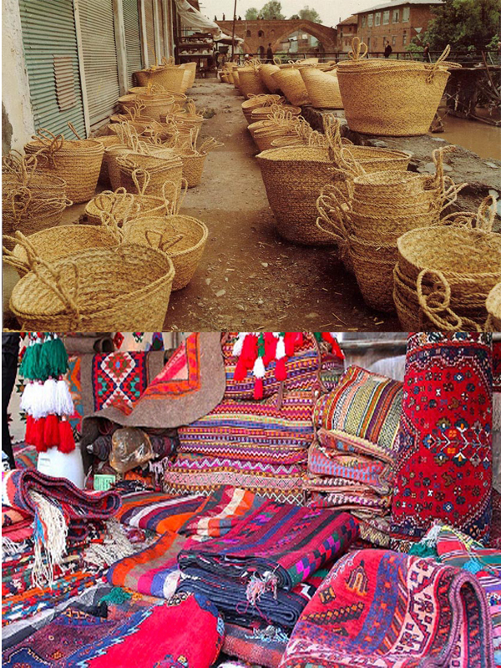
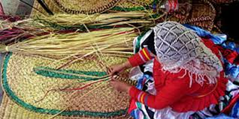
صنایع بزرگ
بدلیل روستا نشین بودن بیشتر افراد در استان مازندران و کار نکردن در کارخانه ها، کارگاه ها و ..... صنعت کشتیرانی و ماهیگیری و حصیربافی نسبت به صنایع دیگر بیشتر رونق دارد و صنایع دستی استان مازندران عبارتند از:
قالی بافی، حصیر بافی، پارچه بافی، گلیمچه بافی، سوزن بافی، نمد مالی، مروارید بافی و .....

Slide 7
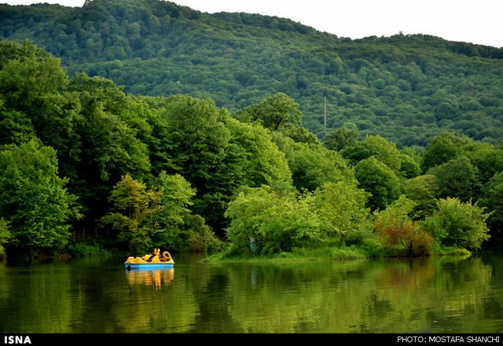
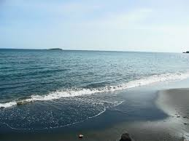
منابع طبیعی
استان مازندران هوای معتدل و جنگل ها و دشت های وسیع و بسیار زیبایی دارد. همچنین دریاچه خزر باعث شده تا شهر های این استان بسیار زیبا باشند و همه ساله گردشگران زیادی به این شهر ها سفر کنند.

Slide 8
جمعیت
جمعیت استان مازندران تقریبا 3 میلین نفر است. استان مازندران از پرجمعیت‌ترین استان‌های ایران و بزرگ‌ترین و پرجمعیت‌ترین شهر استان مازندران شهرساری می‌باشد و پر جمعیت ترین شهرستان استان بابل است.

Slide 9
پایان

